Slide 1
Фізика
Люшняк марта

Slide 2
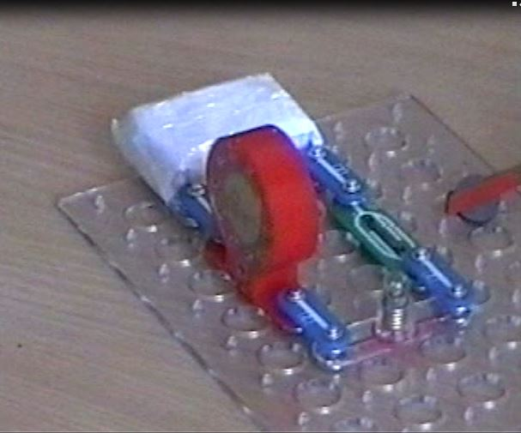
Електричний конструктор

Slide 3
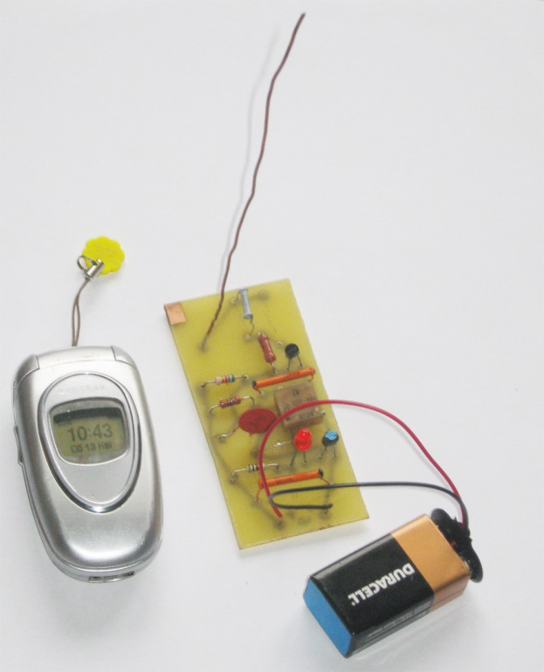
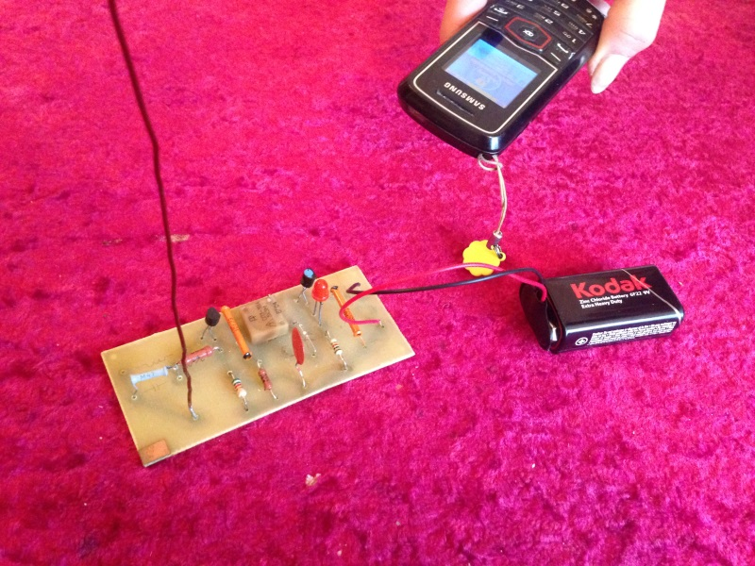
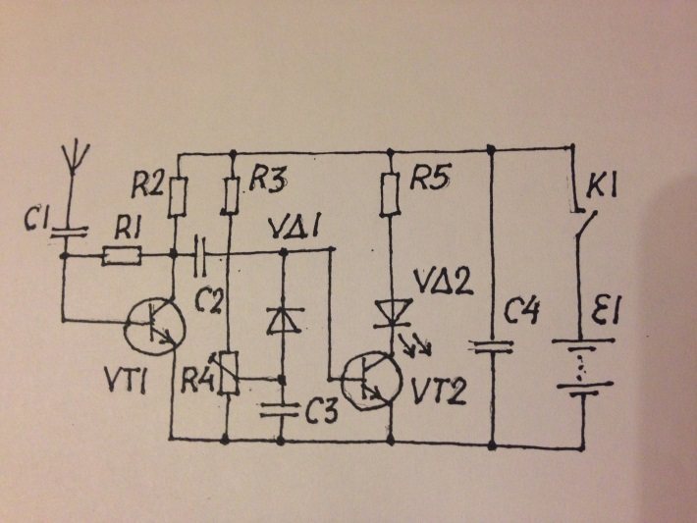
Індикатор для визначення Електромагнітного поля і його принципова схема

Slide 5
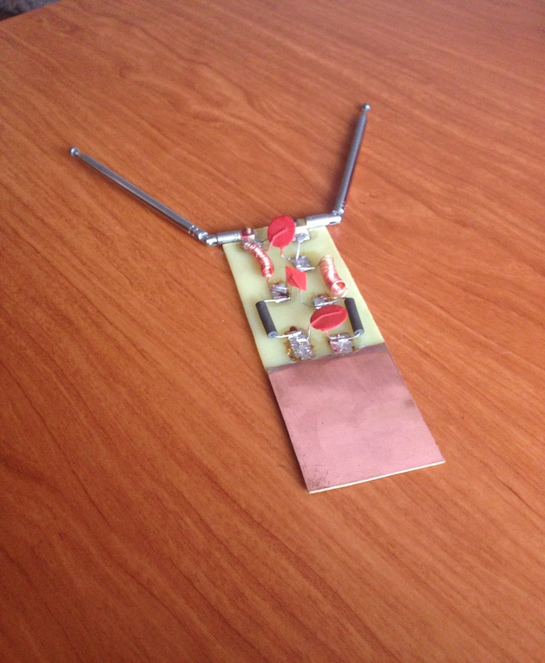
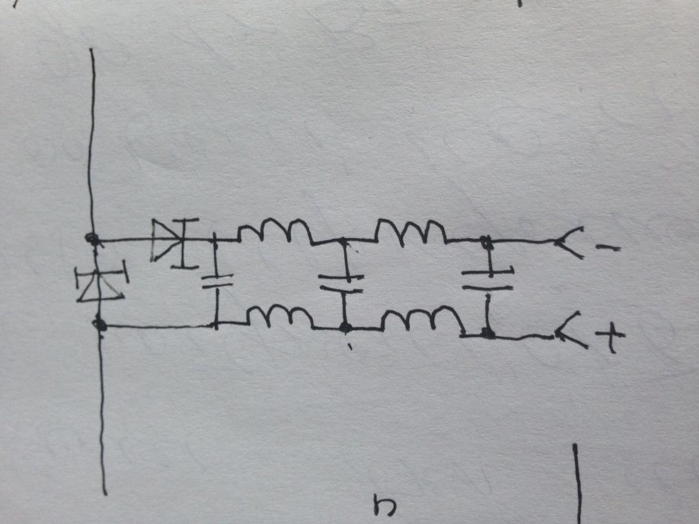
Вимірювач напруженості електромагнітного поля високочастотних коливань і принципова схема

Slide 6
Шукаємо зону wi-fi

Slide 7
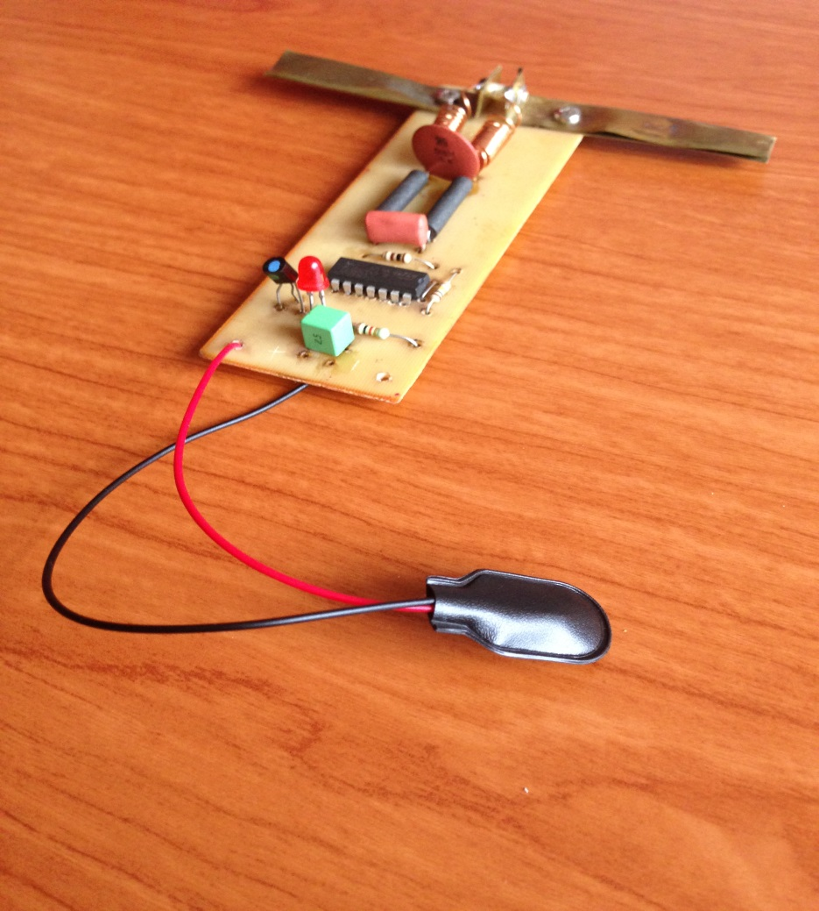
Пристрій для визначення безпечності мікрохвильових печей

Slide 8
Вимірювання потужності мікрохвильової печі

Slide 9
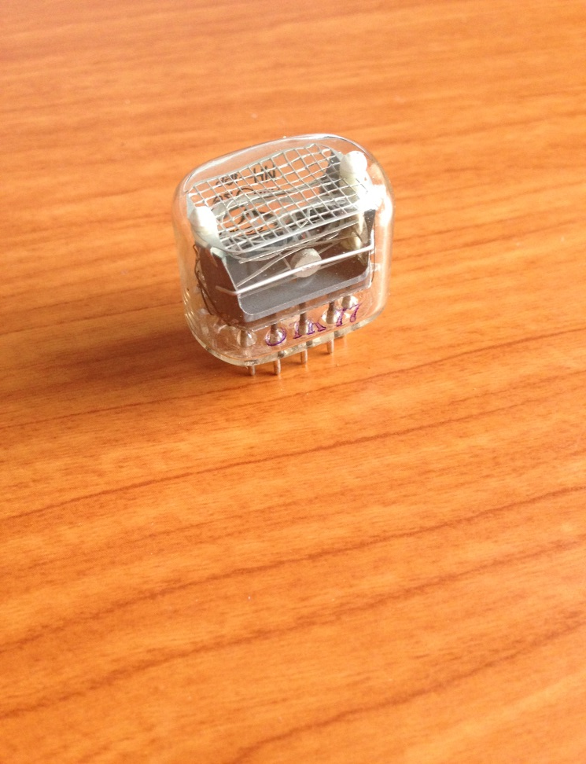
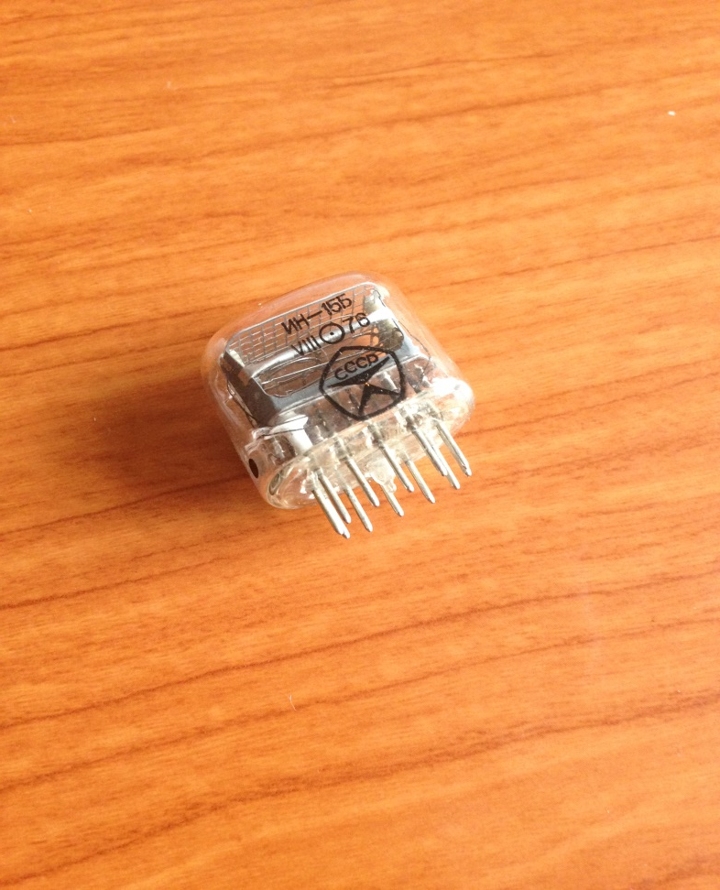
Неонова лампа

Slide 10
Дослід з неоновою лампою

Slide 11
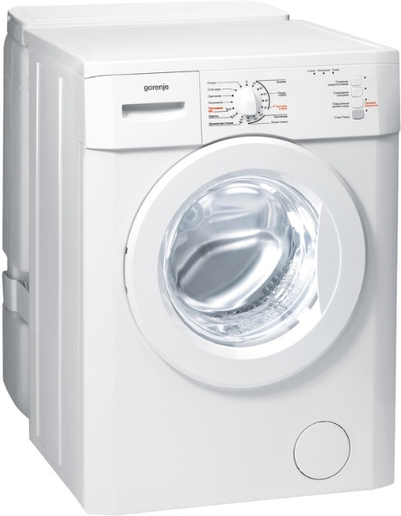
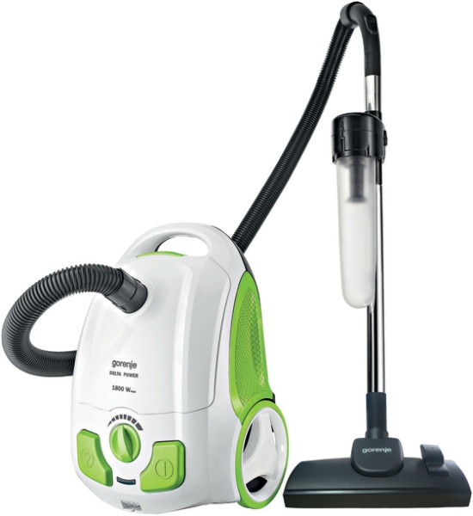
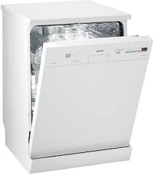
Прилади, які випромінюють електромагнітні хвилі

Slide 12
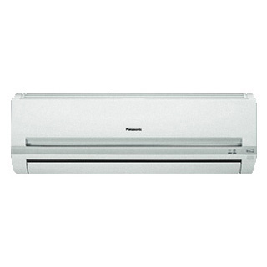
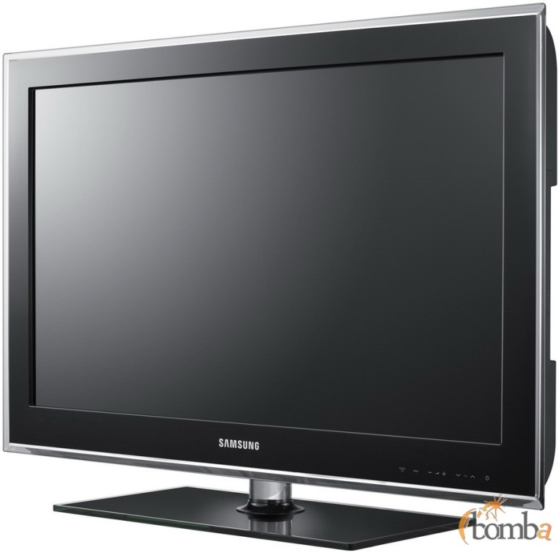
Прилади, які випромінюють електромагнітні хвилі

